Slide 1
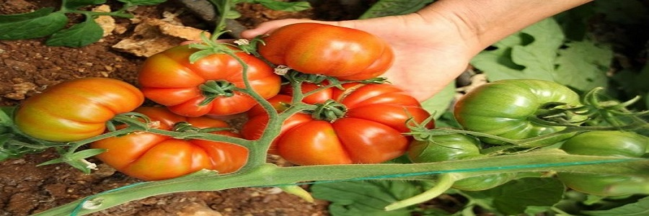
ORGANİK TARIM İŞLETMECİLİĞİ BÖLÜMÜ

Slide 2
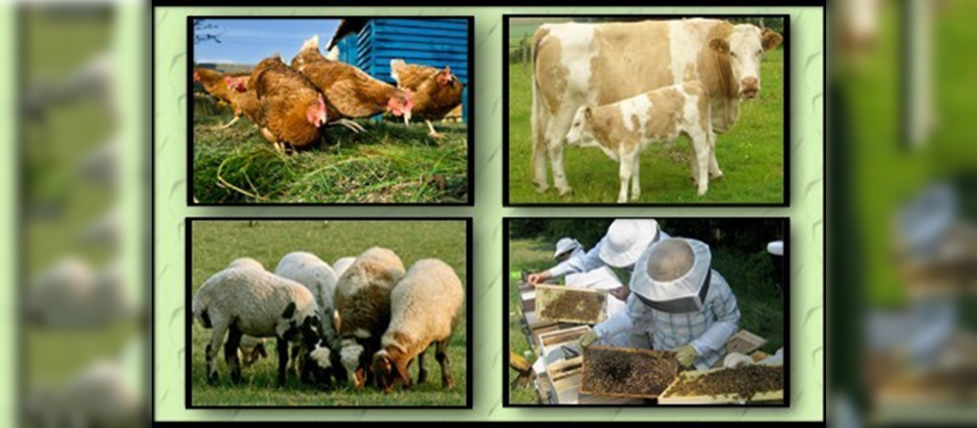
Organik Tarım İşletmeciliği Programı; öğrencilerine lisans eğitimi ve derecesi veren dört (4) yıllık bir eğitim programıdır. Öğrenciler sadece organik tarım ve destek uygulamaları üzerine değil aynı zamanda işletmecilik ile ilgili üretim, pazarlama, muhasebe, finansman, yönetim ve organizasyon ve stratejik yönetim ile ilgili dersler almaktadır. Programımız, öğrencilere yenilikçi, girişimci ve bilimsel bir bakış açısı kazandırmayı amaçlamaktadır.

Slide 3
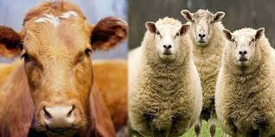
Organik Tarım İşletmeciliği Bölümü Eşit Ağırlık (EA) puan türünden öğrenci
alımı yapmaktadır.

Slide 4
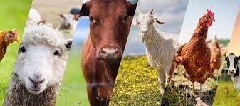
Organik Tarım İşletmeciliği Bölüm mezunlarının çalışabileceği alanlar;
1. Gıda Tarım ve Hayvancılık Bakanlığı,
2. Bakanlığa bağlı tarım işletmeleri,
3. Tarımla ilgili faaliyet gösteren özel kuruluşlar,
4. Araştırma Enstitüleri,
5. Belediyeler,
6. Kendi kuracakları işletmeler.

